Slide 1


Khởi động

Slide 2
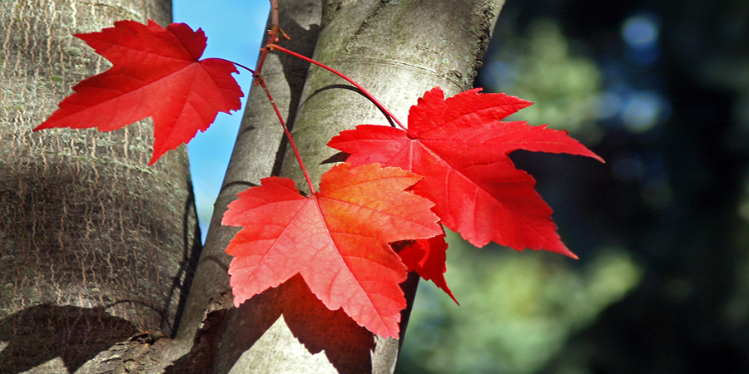

Hãy tìm tiếng còn thiếu và đọc lại.
lá đỏ
……. đỏ

Slide 3
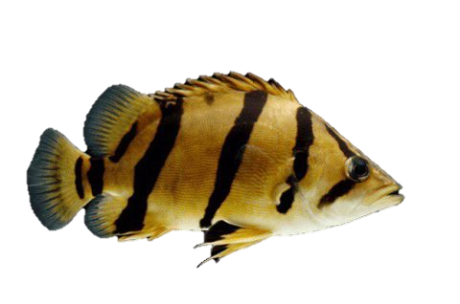
Hãy tìm tiếng còn thiếu và đọc lại.
cá hổ
cá …..

Slide 4
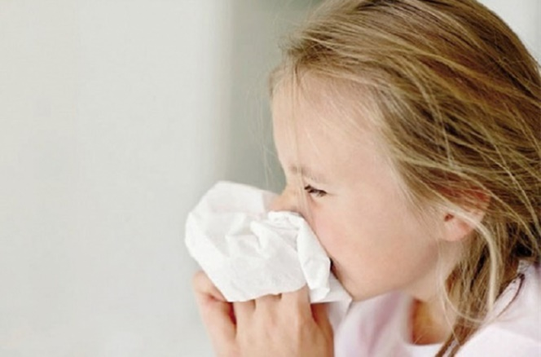
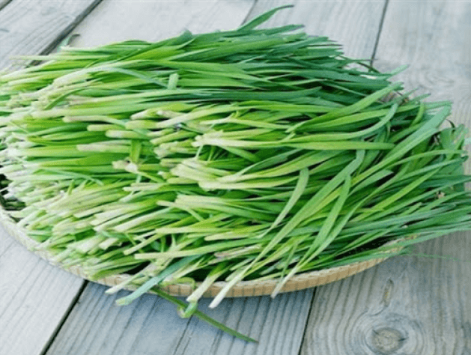
Hãy tìm tiếng còn thiếu và đọc lại.
Bé bị …. Bà đã có …..
Bé bị ho. Bà đã có lá hẹ.

Slide 5
Bài 13:
U u – Ư- ư
Tiết 1

Slide 6

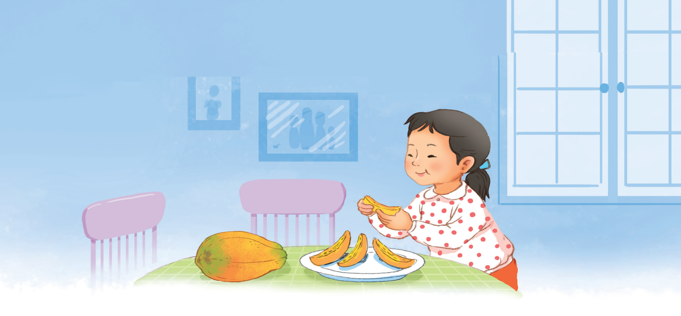
Nhìn vào tranh em thấy gì?

Slide 7

u
Đu đủ chín ngọt lừ.
u
ư

Slide 8

u
ư
đ
u
l
ư
đu
lư

Slide 9
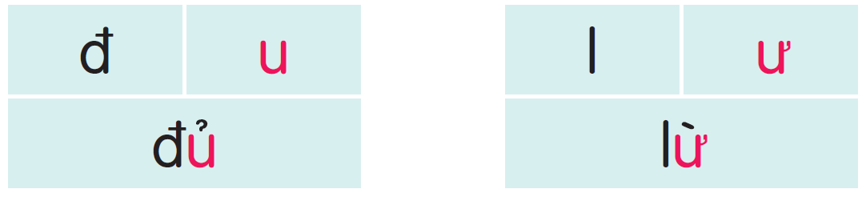

u
ư
dù
đủ
hũ
u
u
u
ư
lữ
cử
dự
ư
ư

Slide 10

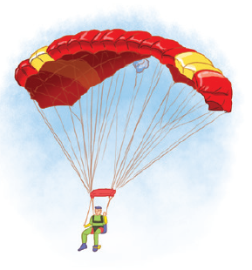
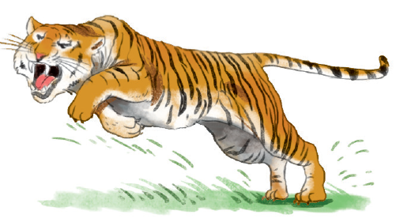
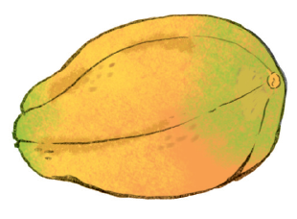
dù
đu đủ
hổ dữ
u
u
u
ư

Slide 11
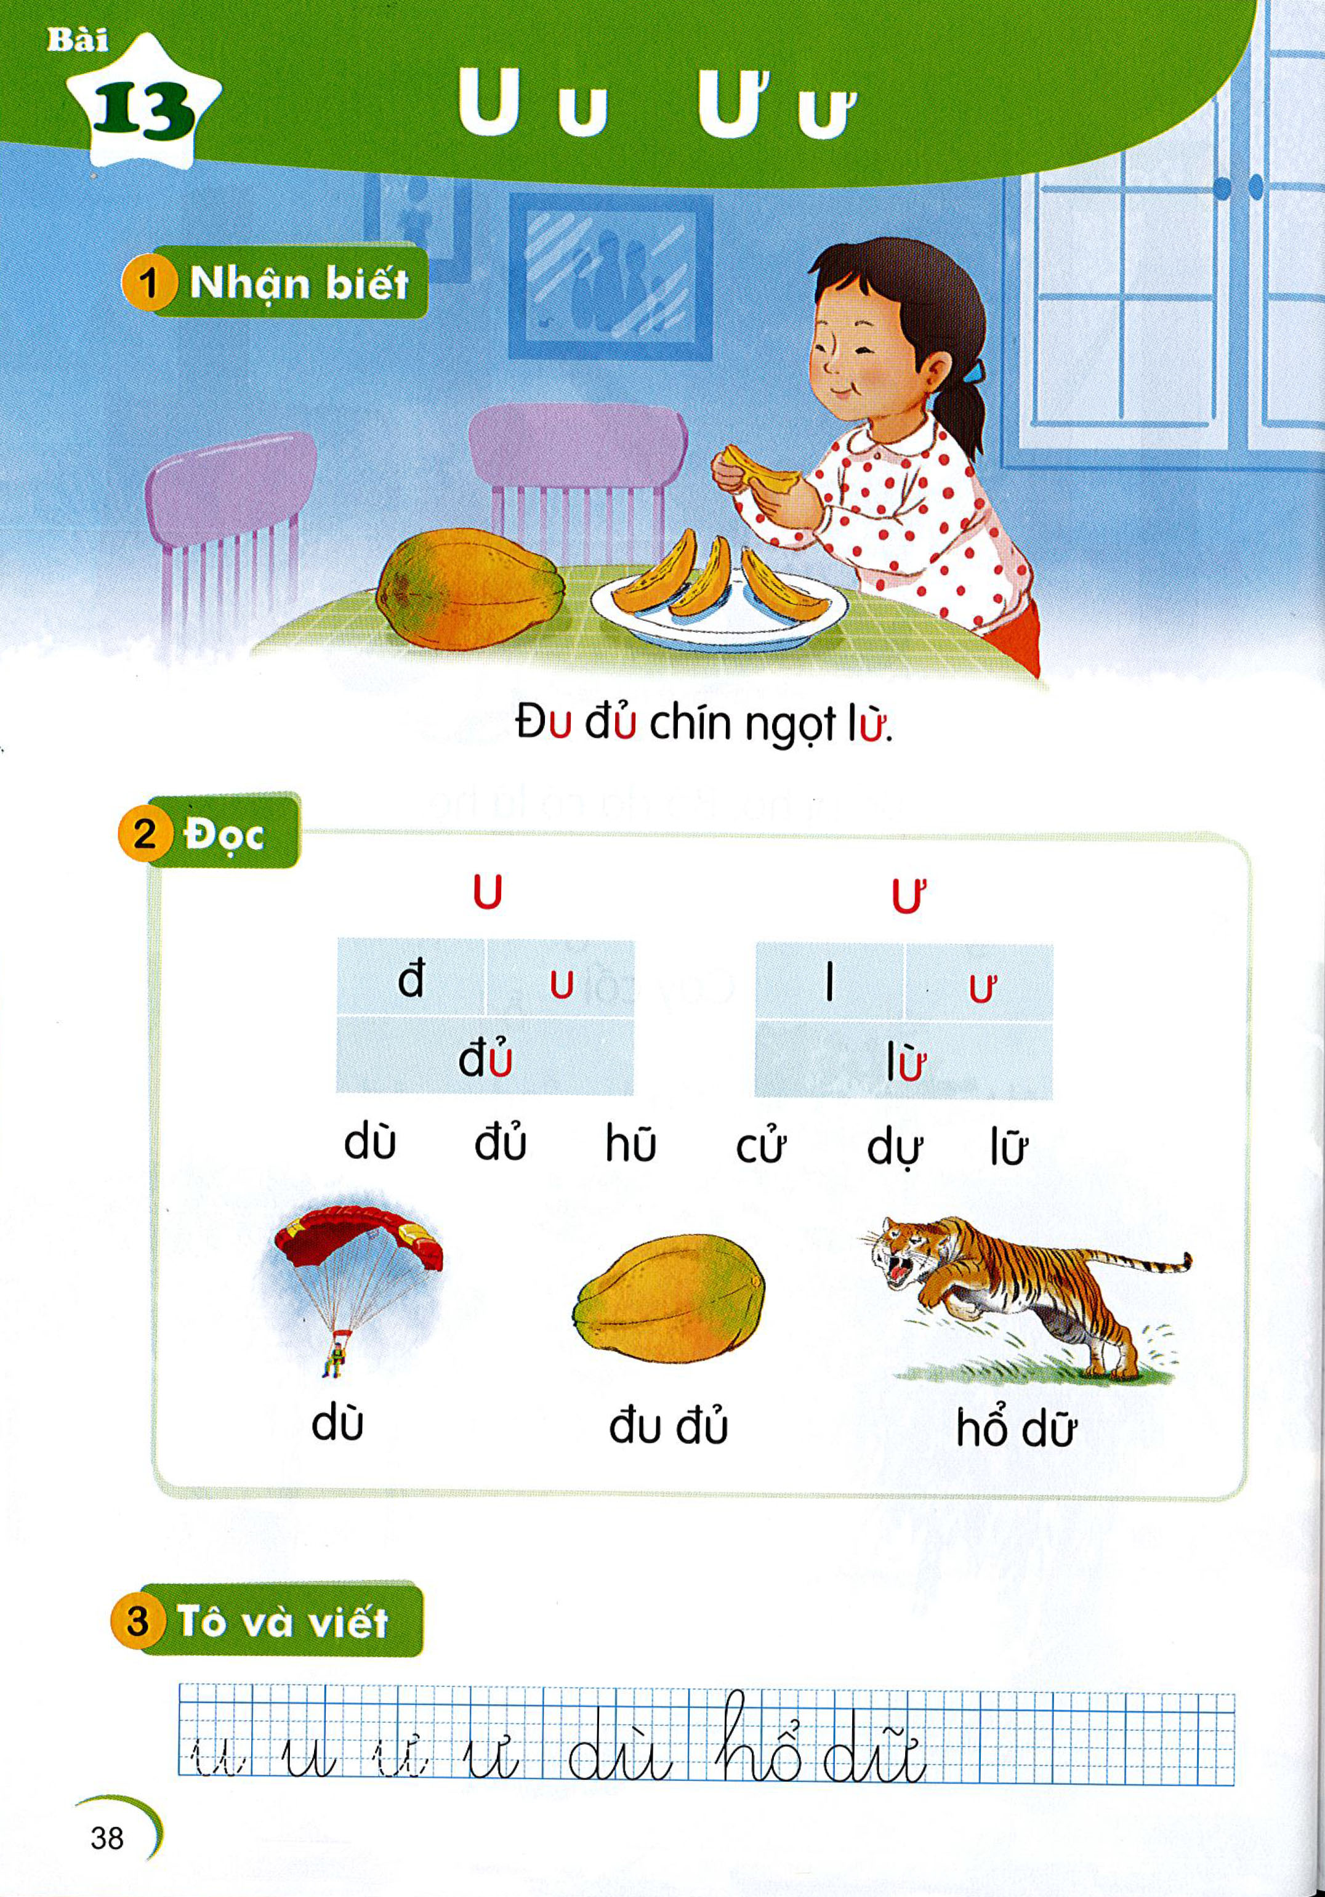

Slide 12







Thư Giãn

Slide 13


Slide 14

Thứ tư ngày 27 tháng 9 năm 2023
Tiếng Việt: U u Ư ư (Tiết 1)
Viết bảng con

Slide 15
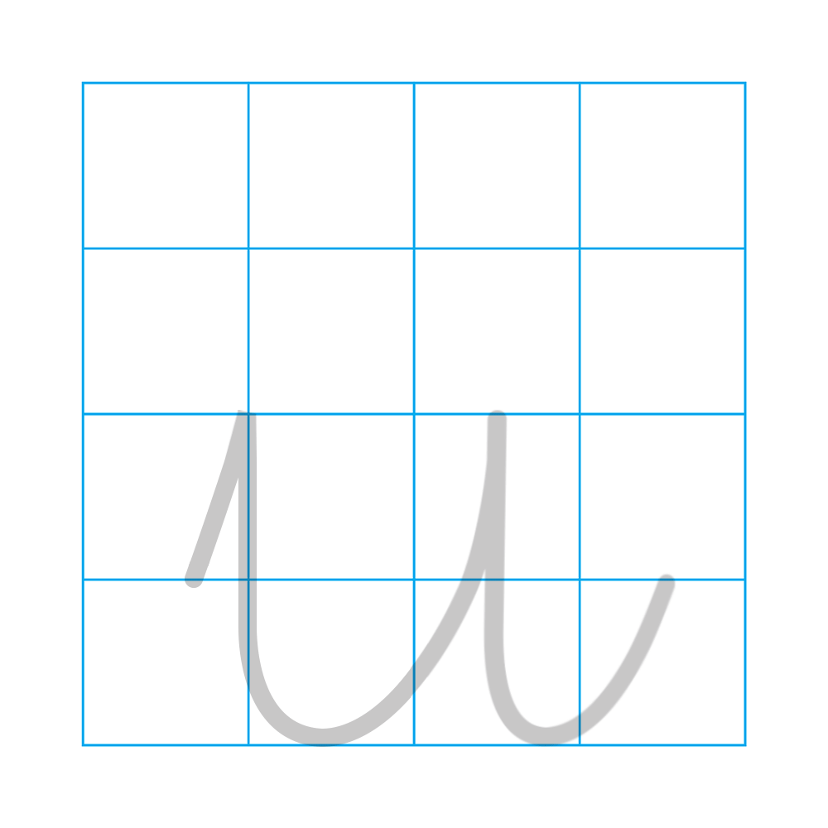

Slide 16


Slide 17
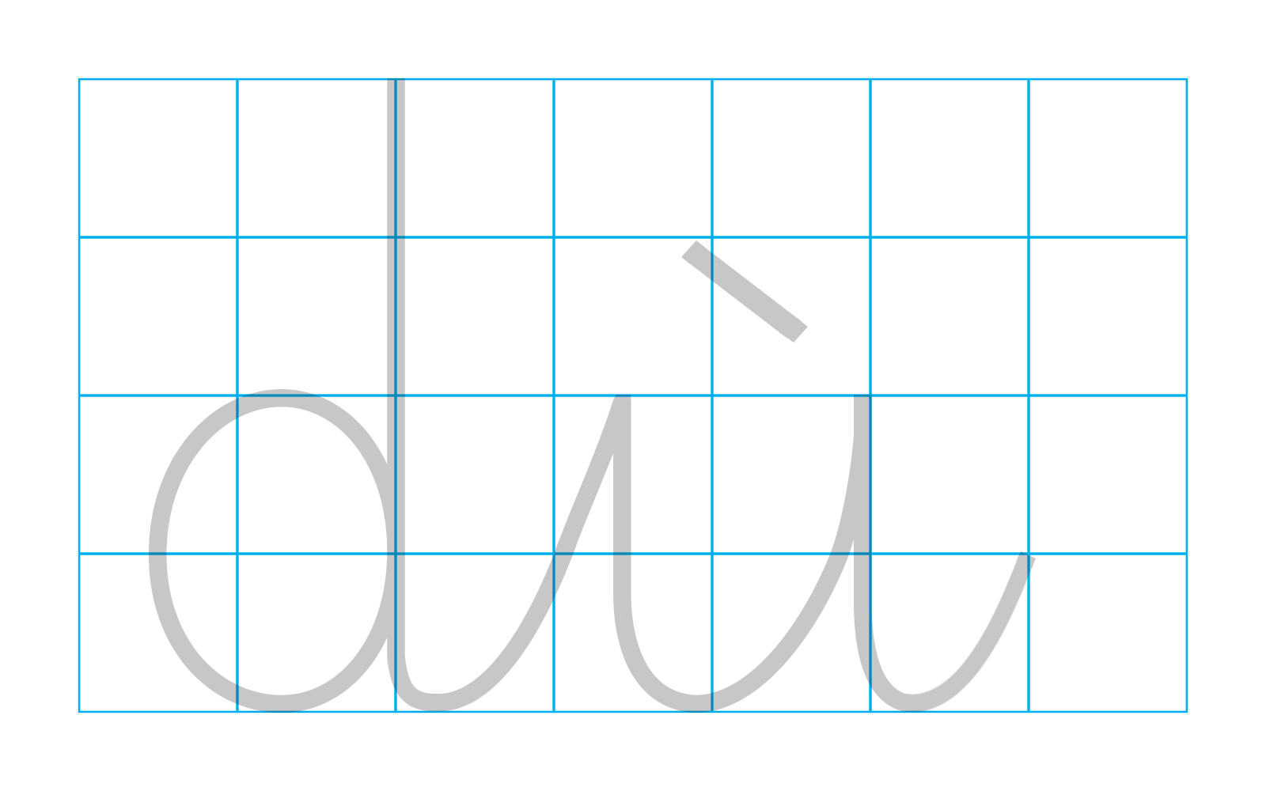

Slide 18
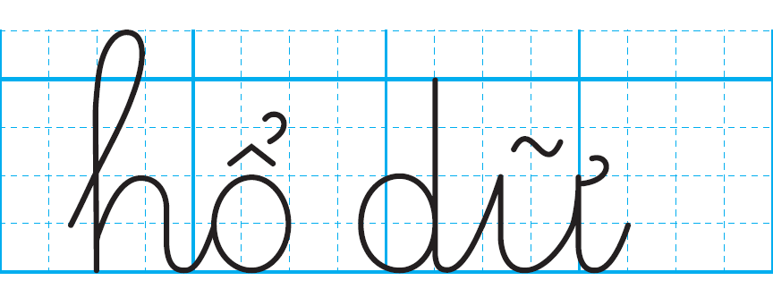

Slide 19
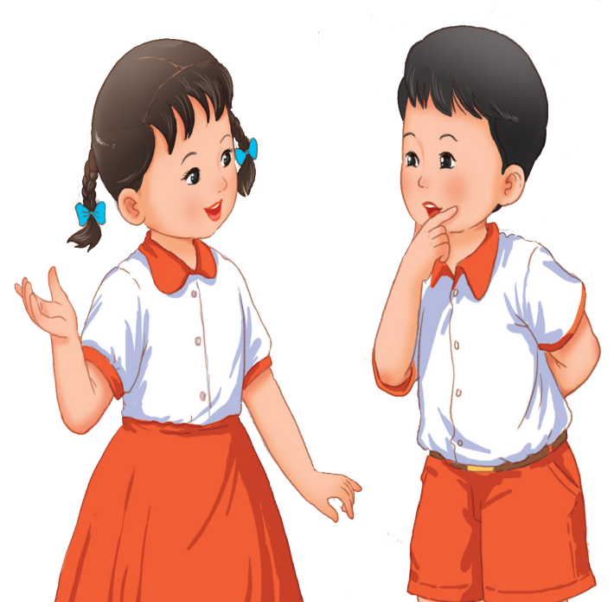
Vận dụng
Em hãy tìm các tiếng, từ có chứa âm u. ư?
nụ
tủ
mũ
củ
dữ
sư tử

Slide 20

Dặn dò
- Ôn lại bài 13: u- ư
- Tìm thêm các tiếng chứa âm u- ư.
- Chuẩn bị bài 14: ch-kh

Slide 21
Chúc các em chăm ngoan,
học giỏi!

